Slide 1

ЗДОРОВАЯ ЖИЗНЬ
- ПОДАРОК ВСЕВЫШНЕГО
Notes:
Добрый вечер, дорогие друзья! Мир вам! Мы приветствуем вас на программе Здоровая жизнь – подарок Всевышнего!

Slide 2

Доверие Всевышнему
Notes:
Мы заканчиваем цикл наших встреч, посвященных здоровью – как подарку Всевышнего.
Те из вас, кто начал следовать полученным советам ужу ощутили на себе благотворную силу здоровых привычек.
Сегодня вашему вниманию будет предложена особая тема – тема затрагивающая не просто физическое здоровье, но здоровье духовное. Доверие – хорошее слово, несущее положительный смысл. Нам нравится, когда доверяют нам и нравится доверять. Но что оно означает на самом деле? Кому действительно можно доверять в наш неспокойный век?

Slide 3

Сила, способствующая переменам
Notes:
Многие люди окружающие нас, а может быть даже и мы сами, имеем нездоровые привычки, которые разрушают наш организм, приводя к болезням и постепенно сокращая продолжительность жизни.
Возможно мы недовольны этим, но просто не находим сил, чтобы изменить свою жизнь.
Сегодня речь пойдет о том, где же эту силу найти.
Надежда есть для каждого.
Силу для перемен может получить каждый из нас.

Slide 4

Ответьте на несколько вопросов
Notes:
Вначале ответьте на несколько вопросов:
Вам тяжело вставать по утрам?
Занимаетесь ли вы ежедневно физическими упражнениями? Или это для вас ежедневный подвиг?

Slide 5

Ответьте на несколько вопросов
Notes:
Можете ли вы справиться со своим аппетитом за праздничным столом?
Легко ли вам сбрасывать лишние килограммы?
Легко ли бросить курить?
Если вам не легко, то вы пришли как раз по адресу.

Slide 6

Вы хотите изменить свои привычки?
Notes:
Эта тема будет полезна всем, кто хочет изменить свои привычки.
Хотите ли вы этого?
Большинство из нас хотят изменить свой образ жизни, быть более здоровыми, более дисциплинированными.

Slide 7
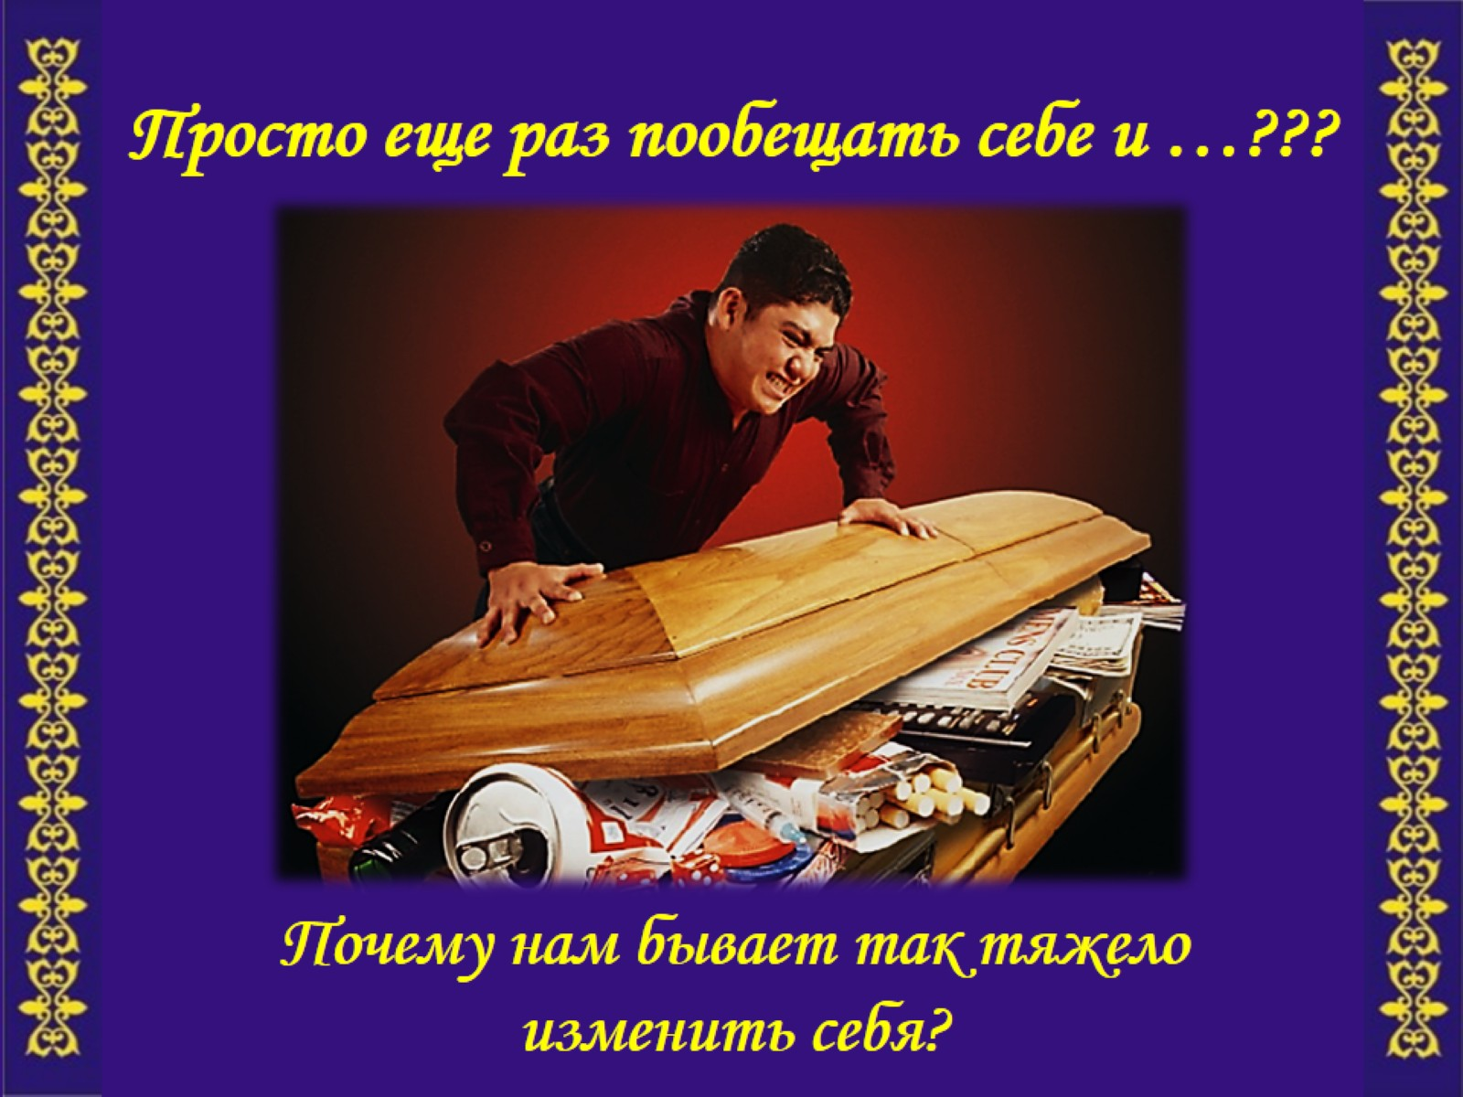
Просто еще раз пообещать себе и …???
Notes:
Каждый, кто пытался встать на путь здорового образа жизни, знает, что не все так просто.
Наши попытки изменить себя, чаще всего заканчиваются ничем.
Вы согласны?
Почему же так тяжело изменить себя?

Slide 8

Привычки крепко связывают человека
Notes:
Являемся ли мы рабами своих привычек?
Возможно привычки связывают вас, и уже не разум управляет вами, а они.
А из привычек складывается наш образ жизни.
Но почему привычка имеет такую власть над человеком?

Slide 9

Как формируются привычки?
Notes:
Как формируются привычки?
Ученые исследовали этот вопрос и обнаружили:
любая мысль или действие, которые человек повторяет много раз, приводят к изменению связей в клетках головного мозга.

Slide 10

Как формируются привычки?
Notes:
Образуются новые соединения клеток.
Нервный импульс «протаптывает» новую тропинку.

Slide 11

Тропинка
Notes:
Через многократное повторение какого-либо действия в коре головного мозга «тропинка» становится все отчетливей и со временем превращается в «скоростную магистраль». По какой дорожке легче двигаться? По малозаметной тропинке, или по скоростной магистрали?
Конечно по скоростной дороге, точно так мы и совершаем привычные действия.

Slide 12

Notes:
Чем чаще человек возвращается к какой-либо мысли, или повторяет какое-либо действие, тем сильнее становятся эти соединения клеток, которые и закрепляют новое действие. Это действие становится привычным, автоматическим, то есть привычкой.

Slide 13

Привычки – автоматические действия
Notes:
Как проявляется автоматизм?
Рассмотрим пример: вы завязываете шнурки, вовсе не думая, как это сделать.
В это время вы даже можете думать о чем-то другом.
А ведь когда-то в детстве, когда вы учились завязывать шнурки, вам было не просто сосредоточиться и приложить усилия.
Но повторяя это действие вновь и вновь, вы приобрели привычку, и завязывание шнурков для вас стало автоматическим действием.

Slide 14

Notes:
И эти уже укоренившиеся привычки заставляют человека поступать так или иначе.
Если это здоровая привычка, то вы совершаете действия направленные на поддержку и укрепление здоровья.
Но если закрепляются вредные навыки, то привычка толкает человека поступать во вред себе, тем самым ухудшая и даже разрушая здоровье..

Slide 15
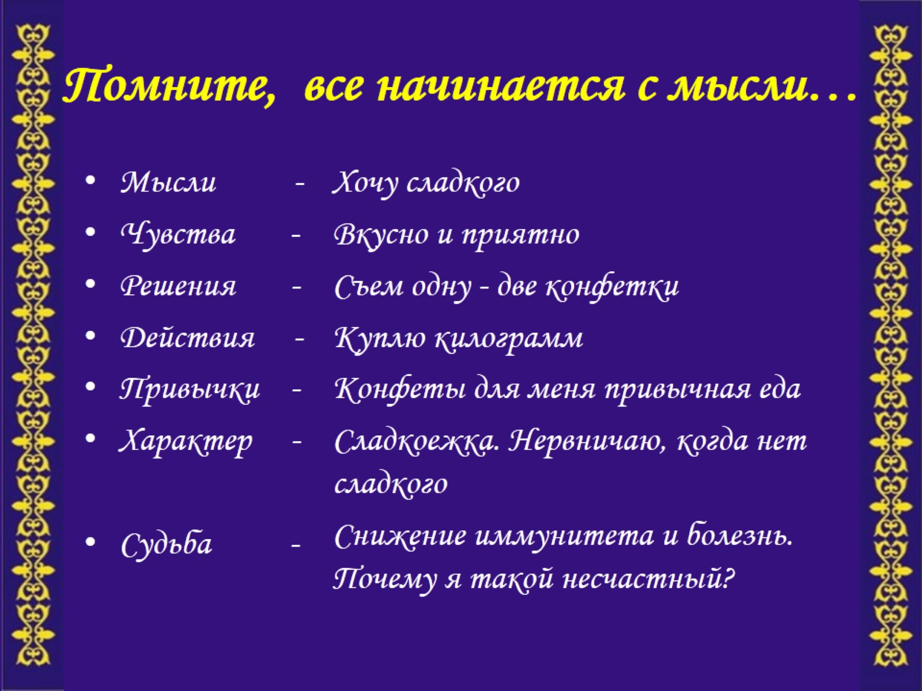
Помните, все начинается с мысли…
Notes:
Помните, что все начинается с наших мыслей и чувств.
Именно они приводят к принятию личных решений.
Решения подводят нас к определенным действиям. Со временем действия, которые многократно повторяются, становятся привычками и формируют наш характер. А в конечном итоге, характер определяет судьбу человека.
Вы видите привлекательные сладости, решаете, что это вкусно, но не задумываетесь о приносимом ими вреде для здоровья. И начинаете есть сначала понемногу, а потом привыкаете и уже не можете без них жить, подвергая здоровье большой опасности. Ваша воля парализована и подчинена нездоровой привычке.

Slide 16
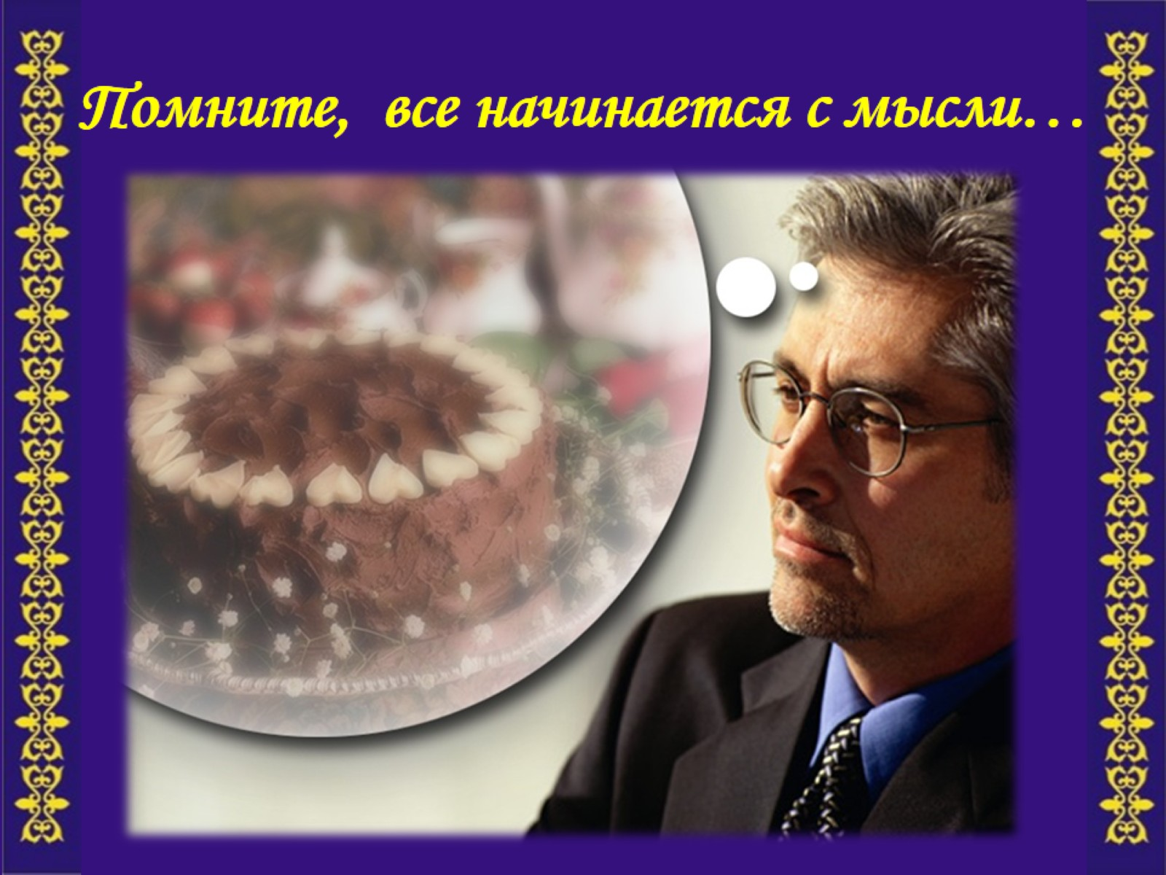
Помните, все начинается с мысли…
Notes:
А начинается все безобидно, с мысли…………………

Slide 17

Однажды, поддавшись рекламе…
Notes:
Однажды, поддавшись рекламе, или чьему-то мнению, что курить – это модно и престижно, вы пробуете закурить.
По началу это вызывает у вас кашель, тошноту и другие неприятные ощущения.
Организм сопротивляется, и не хочет, чтобы его травили. Но вы не хотите показаться перед своими друзьями «слабаком», и продолжаете вновь и вновь закуривать.
Организм сдается и начинает приспосабливаться. Возникает привычка, от которой не так просто освободиться.
И опять ваша воля подчиняется нездоровой привычке.

Slide 18

Зная о пользе
Notes:
Или! Зная о пользе растительных продуктов, вы решаете, что ваш рацион питания будет в большей мере состоять из круп, овощей, фруктов, бобовых.
Приняв решение, вы начинаете питаться более здоровой пищей. Это тоже становится привычкой, здоровым стилем жизни, который укрепляет здоровье физическое и духовное. Ваша воля становится сильной.

Slide 19

Примите решение…
Notes:
Примите решение заниматься каждый день физическими упражнениями и выработайте еще одну здоровую привычку. Получая пользу от этой привычки, вы делаете упражнения с радостью. И это тоже укрепляет вашу волю.

Slide 20

Закон жизни
Notes:
И так, повторим закон жизни.

Slide 21

Ваш выбор определяет вашу жизнь сейчас, ваш характер определит ваше будущее в вечности
Notes:
Помните, что ваш выбор определяет вашу жизнь сейчас.
А ваш характер определит ваше будущее в вечности.
(6) 2:47. Пусть последователи Евангелия судят согласно тому, что Аллах ниспослал в нем. А кто не будет судить согласно тому, что ниспослал Аллах, тот — грешник. (Использовать по обстановке)

Slide 22

Инджил, Римлянам 6:16
Notes:
Священное Писание говорит по этому поводу следующее: «Вы ведь знаете, что если вы отдаете себя кому-то в рабство,
то делаетесь его покорными рабами: рабами греха, что ведет к смерти, или рабами послушания, что ведет к праведности».

Slide 23

Коран
Notes:
Коран так же говорит о выборе:
Сура Ан-Ниса 4:111:
«А тот, кто совершил грех, воистину, совершил его во зло себе. Аллах же — знающий, мудрый».
Сура Аль-Анам 6:120:
«Воздерживайтесь от греха и явного и скрытого. Воистину, те, которые совершают грех, будут наказаны за свои деяния».

Slide 24

Зависимость
Notes:
Любая привычка, которая подавляет волю человека, приводит к различным формам зависимости.
Негативные привычки и зависимости сегодня крепко держат в своей власти многих людей.

Slide 25

Марк Твен
Notes:
Вот как описывает свою борьбу с курением известный писатель Марк Твен: «Бросить курить очень легко; я в этом убедился, потому что делал это много раз». Многие из людей могли бы подписаться под этими словами. Действительно, невероятно трудно бороться с разрушающими жизнь привычками.

Slide 26

Источник силы
Notes:
Чтобы бороться с негативными привычками, нам нужен источник силы.
И такой источник силы есть. Десятки тысяч людей этот источник нашли и полностью изменили свою жизнь.
Власть привычки не бесконечна. Вы тоже можете стать победителем.
Священное Писание говорит о том, что победу над злом, негативными привычками, дурным поведением человеку дает Всевышний.
Так было всегда. Многочисленные опыты людей, которые одержали такую победу, свидетельствуют о том, что Всевышний и доныне имеет силу изменять жизнь людей.

Slide 27
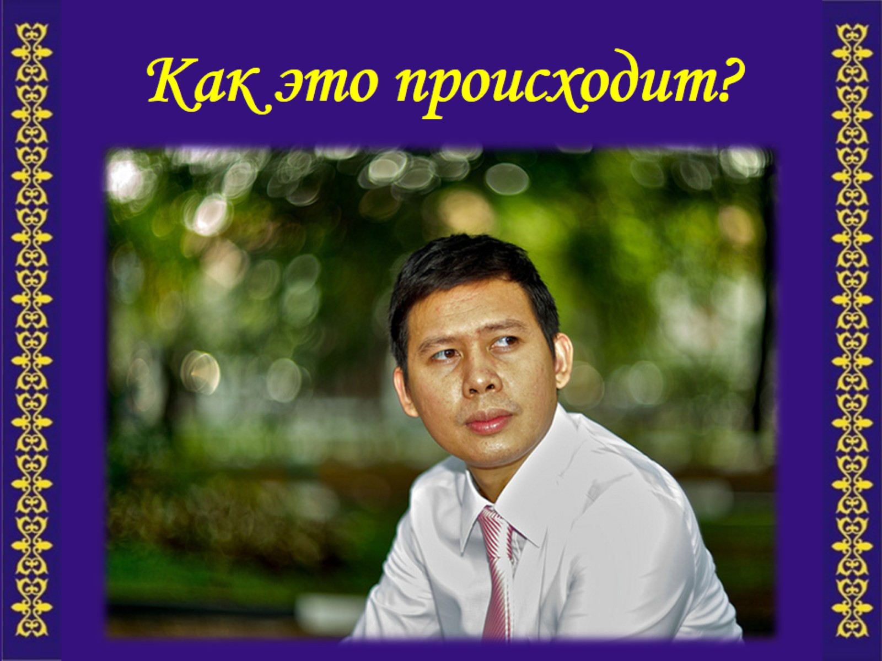
Как это происходит?
Notes:
Каким образом Всевышний начнет помогать мне? – спросите вы.

Slide 28

Всевышний заботиться о нас
Notes:
Знайте, что Всевышний – Творец всех миров, Творец человека.
Он создал нас не для того, чтобы наша жизнь была бесконечным мучением.
Он очень заинтересован в том, чтобы каждый мужчина, женщина и ребенок были здоровыми и прожили полноценно все дни своей жизни.
Есть ли у Вас желание жить более полноценной жизнью? Хотите ли Вы освободиться от привычек, которые господствуют над вами?
Возможно, у вас нет желания, что-либо менять. Что бы вы не испытывали сейчас, Всевышний желает дать вам стремление и силу для перемен. Еще не поздно стать другим человеком – свободным от власти привычек!

Slide 29

Инджил,
Радостная весть Исы Масиха, как повествует Иохан 10:10
Notes:
В Священном Писании – Инджиле, у Иохана записаны следующие слова Всевышнего:
«Я пришел для того, чтобы дать жизнь, и притом в избытке»

Slide 30

Коран
Notes:
Коран тоже говорит о желании Всевышнего благословлять Свое творение:
Сура Аль-Бакара 2:117:
«Он – Творец небес и земли»
Сура Ибрахим 14:34:
«Он доставляет вам все блага, которые вы просите себе.
А коль задумаете счет вести благодеяниям Аллаха, вам никогда их не исчислить»

Slide 31

Правильный выбор – это борьба
Notes:
Конечно, плохие привычки не исчезают сами по себе, только потому, что вы решили их оставить.
Будет борьба, трудности и искушения, которые будут толкать вас снова вернуться к старому.
Но Всевышний обещает нам, что мы получим от Него силу и способность побеждать.

Slide 32

Таурат, Пророк Иеремия
Notes:
Да, конечно, принять эти слова и поверить им непросто.
Особенно, если вы обещали себе, своим близким, а может быть и Всевышнему никогда больше не следовать своим дурным привычкам,
разрушающим его жизнь или жизнь его близких.
Заботит ли Всевышнего моя жизнь? Слова Всевышнего, записанные в этих текстах Священных Писаний говорят: ДА!
Книга пророка Иеремии, 32:27 - «Я – Вечный, Бог всех людей. Если что-нибудь невозможное для Меня?»
И в 33 главе, 3 стихе - «Воззови ко Мне, и Я тебе отвечу – расскажу тебе великое и недоступное, которое ты не знаешь».

Slide 33

Коран
Notes:
Коран так же говорит об этом.
Сура Аль-Имран 3:160:
«Если Аллах оказывает вам помощь, то никто не одержит над вами верх.
Если же Он оставит вас без помощи, то кто же поможет вам, кроме Него?»
Сура Аль-Исра 17:80:
«И говори (после молитвы): «Господи! Наставь меня на путь истины,
выведи меня также путем истины и даруй мне от Тебя силу в помощь»

Slide 34

Доверьтесь Всевышнему
Notes:
Каждый, кто ведет борьбу с со своими привычками, должен поступать благоразумно.
Благоразумие же дается Всевышним.
Всевышний говорит, что Он никогда не допустит для нас искушений и испытаний сверх сил.
Имея обещание о помощи свыше, мы можем сотрудничать с Всевышним в борьбе с привычками.
Всевышний дарует каждому человеку желание измениться.
Важно, чтобы человек принял этот дар и начал делать то, что в его силах.

Slide 35

Доверьтесь Всевышнему
Notes:
Инджил, Первое Послание Паула Коринфянам 10:13
«Все испытания, с которыми до сих пор вам приходилось сталкиваться, были ни чем иным,
как обычными человеческими испытаниями. Всевышний никогда не допустит, чтобы вы
были испытываемы сверх сил, и Он верен своим обещаниям. Когда вас постигает испытание,
Он дает вам и выход, так, чтобы вы смогли его перенести»

Slide 36

Примите решение изменить свои привычки!
Notes:
Желание изменить жизнь ведет нас к принятию решения.
Примите решение измениться!
Всевышний по любви своей дает нам право свободно выбирать.
Воспользуйтесь этой свободой правильно.
Если мы не воспользуемся правом выбора, то потерпим поражение.
Мы просто останемся рабами.

Slide 37

Отказывайтесь сразу, а не постепенно
Notes:
Отказывайтесь сразу, а не постепенно
Постепенный отказ вернет вас к старым привычкам.

Slide 38

А если чуть – чуть..?
Notes:
Не соглашайтесь с мнением, что чуть-чуть можно.
Старая привычка будет держать вас крепко. Бросайте сразу и полностью.

Slide 39

Воздержание полный отказ от вредного и умеренность в полезном
Notes:
Помните, что истинное воздержание – это полный отказ от вредного и умеренность в полезном
Воздержание, самоконтроль и помощь Всевышнего принесут вам победу.

Slide 40

Всевышний предлагает план
Notes:
Итак, давайте подводить итог.
Всевышний предлагает нам план – несколько шагов к победе.

Slide 41
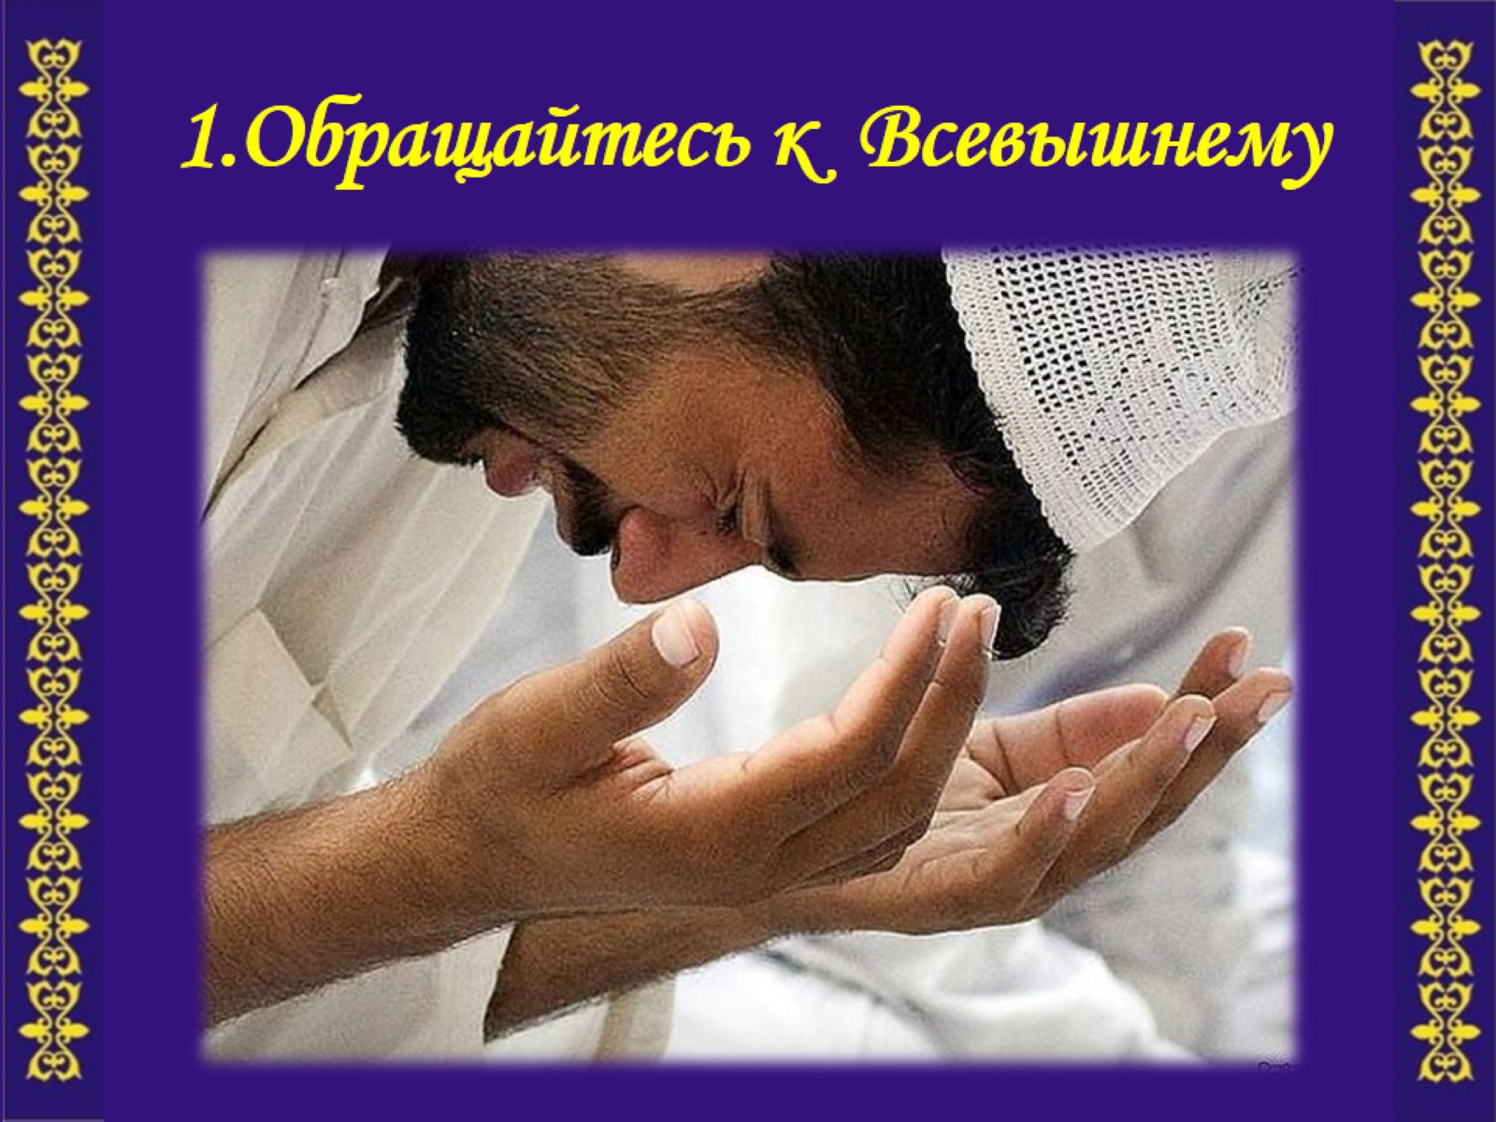
1.Обращайтесь к Всевышнему
Notes:
Шаг 1: Просите. Обращайтесь к Всевышнему за помощью

Slide 42

Инджил, Радостная весть Исы Масиха, как повествует Матай
Notes:
В Инджиле, у Матая записано:
7:7 «Просите – и вам дадут, ищите – и найдете, стучите – и вам откроют».
7:11 «Если вы, будучи злы, умеете давать своим детям благие дары, то тем более Небесный Отец
даст благое тем, кто просит у Него».

Slide 43

Коран
Notes:
В Коране: Сура Гафир 40:60а, записано следующее:
«И говорит Владыка ваш: ко Мне взывайте, Я отвечу»

Slide 44

2.Доверьтесь Всевышнему
Notes:
Шаг 2: Верьте. Нам нужно научиться верить обещаниям Всевышнего и благодарить за просимое.

Slide 45

Инджил, Радостная весть Исы Масиха, как повествует Марк 11:24
Notes:
В Инджиле, у Марка 11:24 записано следующее:
«Потому говорю вам: о чем бы вы не попросили в молитве,
верьте, что вы уже получили это, - и будет вам»

Slide 46

Коран
Notes:
В Коране, Сура Худ 11:90:
«Просите же прощения у вашего Владыки, потом к Нему (в раскаянии) обращайтесь!
Поистине, Господь мой милосерд, любви (к творениям Своим) исполнен»

Slide 47

3.Не поддавайтесь искушению и не возвращайтесь к старым привычкам
Notes:
Шаг 3: Отбросьте всякую мысль о поражении. Не поддавайтесь искушениям и не возвращайтесь к старым привычкам.
Помните, что многократное повторение правильного действия вырабатывает правильную привычку.
Правильная привычка вытеснит вредную привычку.
Уберите из вашего дома все то, что может искушать вас.
Избегайте тех мест, где вы можете встретиться с искушением вернуться к старой привычке.
Отвечайте твердо «Нет», когда вам предлагают то, от чего вы сознательно отказались.
Не бойтесь насмешек. Чем решительнее будет ваш отказ, тем уважительнее к вам будут относиться люди.

Slide 48

Таурат, Мудрые изречения Сулеймана 2:10,11
Notes:
Мудрый пророк Сулейман оставил нам следующее высказывание в книге Мудрых изречений 2 : 10,11.
«Мудрость войдет в сердце твое, и знание будет приятно душе твоей.
Рассудительность будет оберегать тебя, разум будет защищать тебя, и понимание тебя сохранит»

Slide 49

Инджил, Послание Паула верующим в Риме 13:14
Notes:
В послании Паула к верующим в Риме записан следующий призыв 13:14:
«Пусть лучше Повелитель Иса Масих станет вашими доспехами.
И не думайте об угождении своей греховной природе и ее желаниям»

Slide 50

4. Проявляйте настойчивость
Notes:
Шаг 4: Проявляйте настойчивость. Помните: старые привычки формировались не за один день и потому они легко не умирают.
Надо быть бдительным, пока новая привычка не закрепится и новый стиль жизни не станет естественным.
Доверившись Всевышнему, вы обязательно одержите победу.

Slide 51

Инджил, Послание Паула верующим в Филиппах 4:13
Notes:
Как прекрасно быть свободным человеком!
Полагаясь на Всевышнего, мы можем сказать с полной уверенностью, как Паул: «Я все могу благодаря Массиху, Который дает мне силы»
Принимайте решение сейчас и действуйте! И пусть ваши добрые начинания благословит Всевышний!

Slide 52

Во имя Всевышнего
Notes:
Во имя Всевышнего, Милостивого и Милосердного примите в дар – силу для победы и будьте здоровы и счастливы!
И да продлит Всевышний ваши дни на земле!

